Slide 1
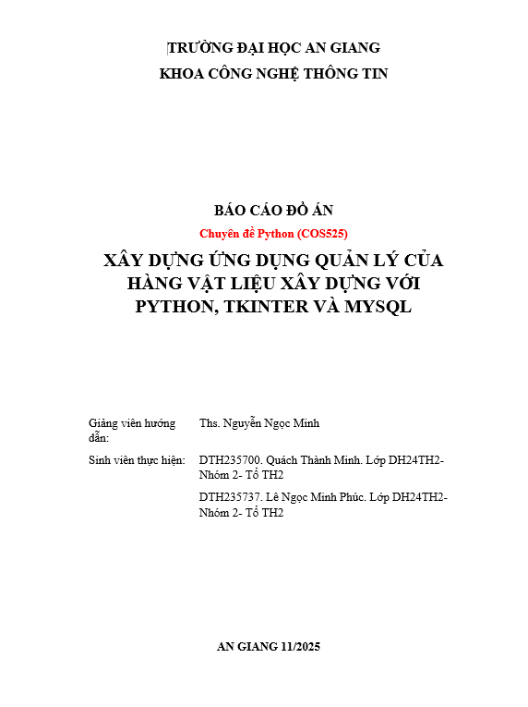

Slide 2
Nội dung báo cáo
Mục đích yêu cầu của đồ án
Thiết kế hệ thống và chức năng
Giao diện chương trình

Slide 3
Mục đích yêu cầu của đồ án
Xây dựng chương trình ứng dụng bằng .NET framework (WinForms) giúp cho việc quản lý cửa hàng vật liệu xây dựng dễ dàng hơn.
Rèn luyện kỹ năng tư duy trong lập trình, thiết kế cơ sở dữ liệu và thuật toán.
Đảm bảo tính chính xác, ổn định và bảo mật của chương trình

Slide 4
Thiết kế hệ thống và chức năng
Hệ thống bao gồm:
Quản lý nhân viên
Quản lý khách hàng
Quản lý nhà cung cấp
Quản lý vật liệu
Quản lý hóa đơn
Quản lý chi tiết hóa đơn
Quản lý phiếu nhập
Quản lý chi tiết phiếu nhập
Và một số chức năng như: thêm, lưu, sửa, hủy, xóa, thoát.

Slide 5
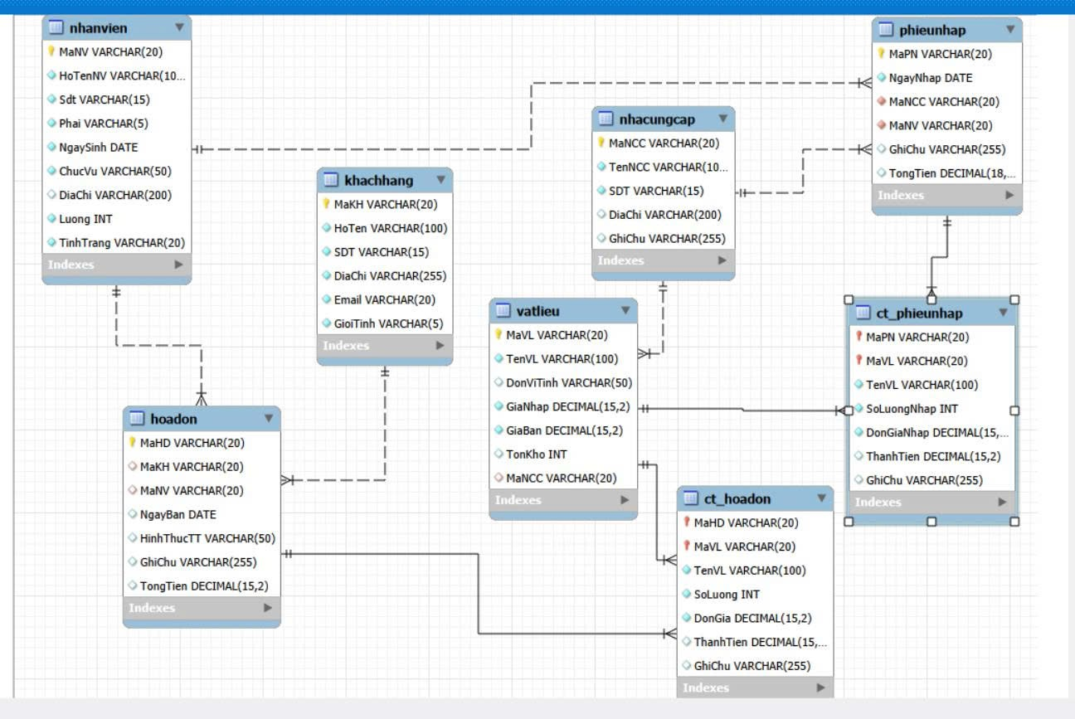
Cơ sở dữ liệu

Slide 6
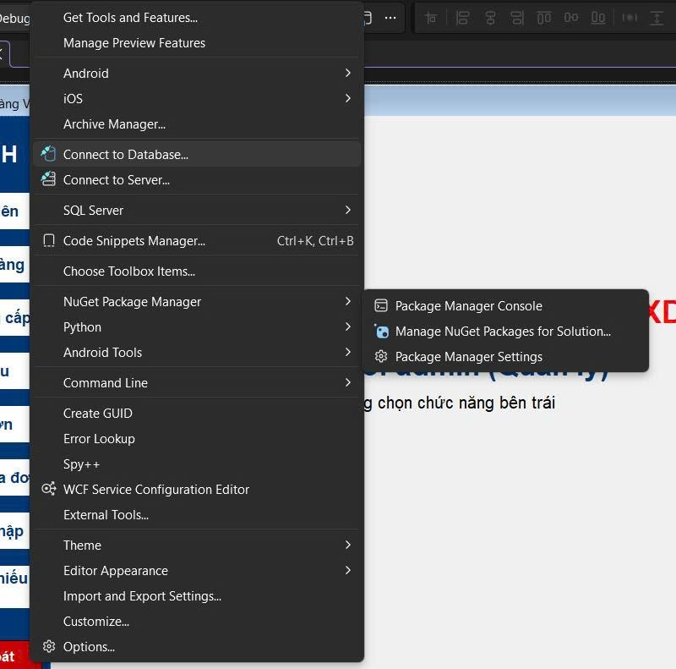
Kết nối MySQL với .NET

Slide 7
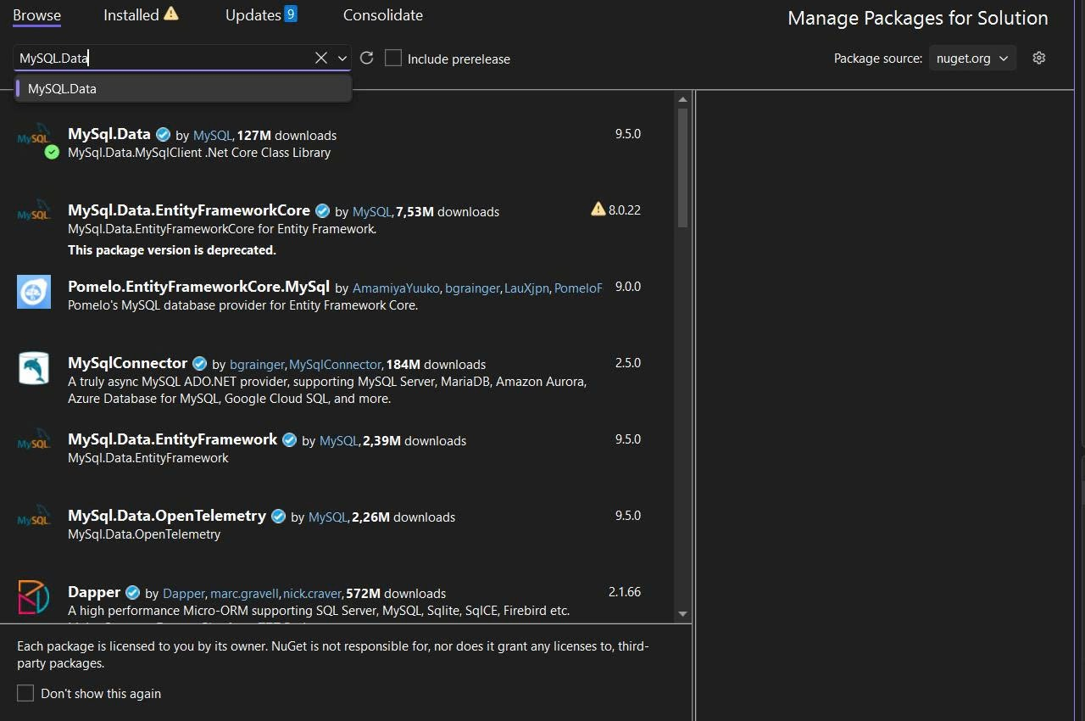
Kết nối MySQL với .NET

Slide 8
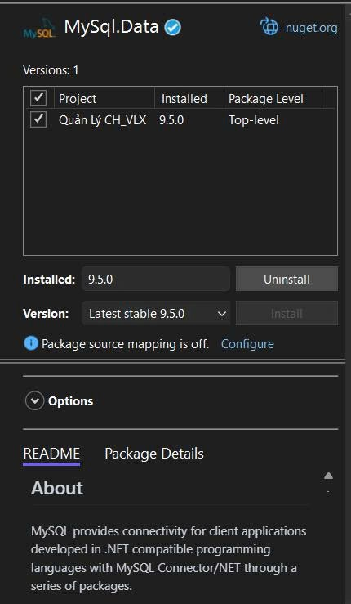
Kết nối MySQL với .NET

Slide 9
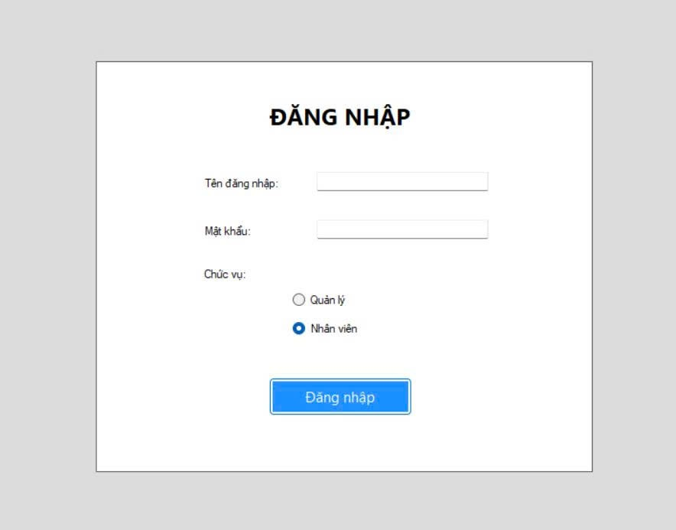
Giao diện đăng nhập

Slide 10
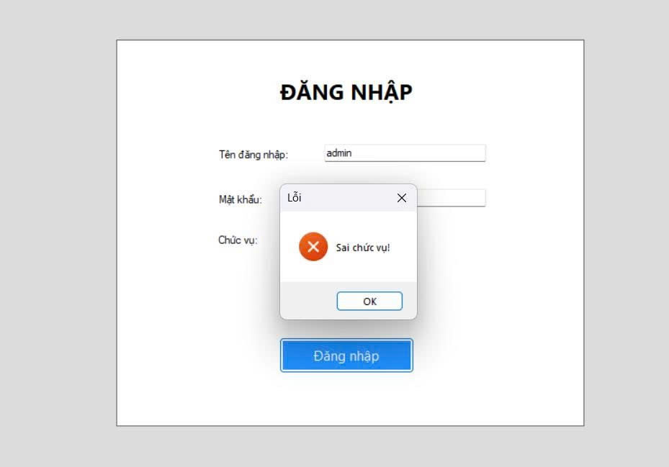
Giao diện đăng nhập

Slide 11
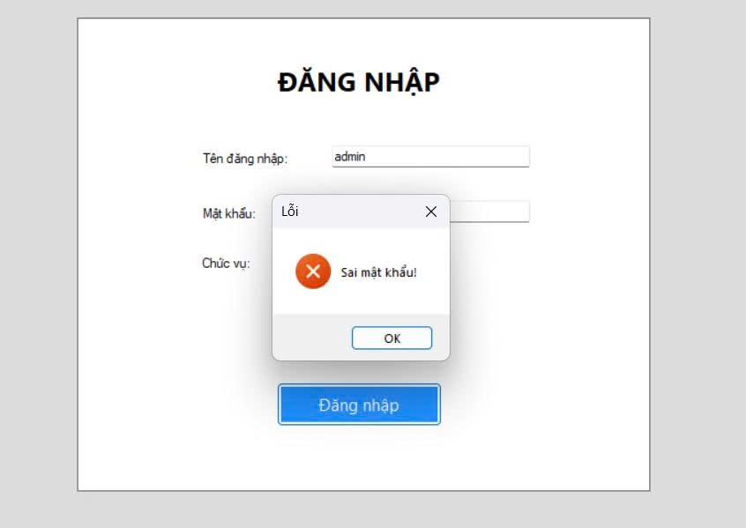
Giao diện đăng nhập

Slide 12
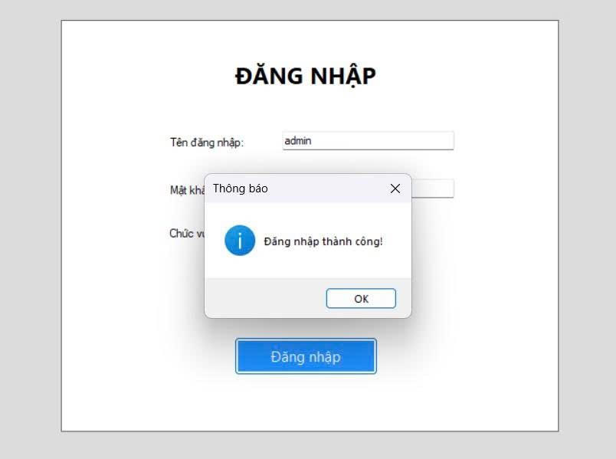
Giao diện đăng nhập

Slide 13
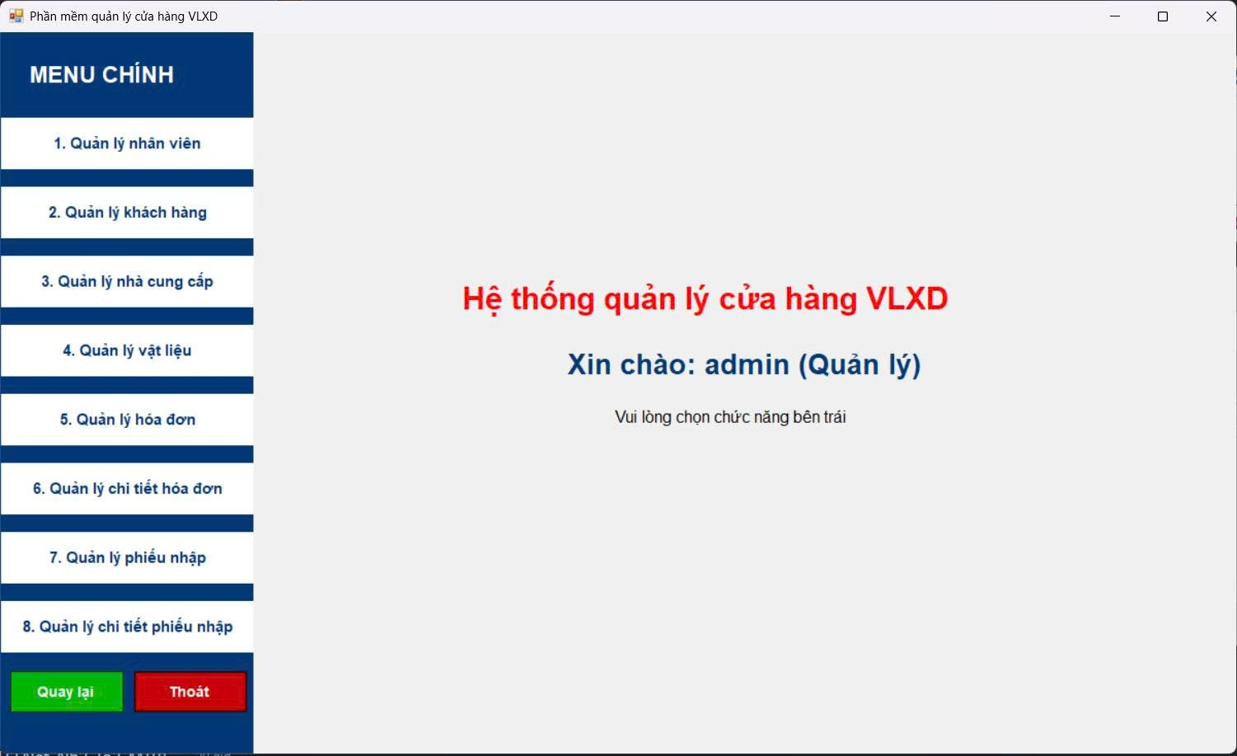
Giao diện hệ thống
Đăng nhập với vai trò admin (quản lý)

Slide 14
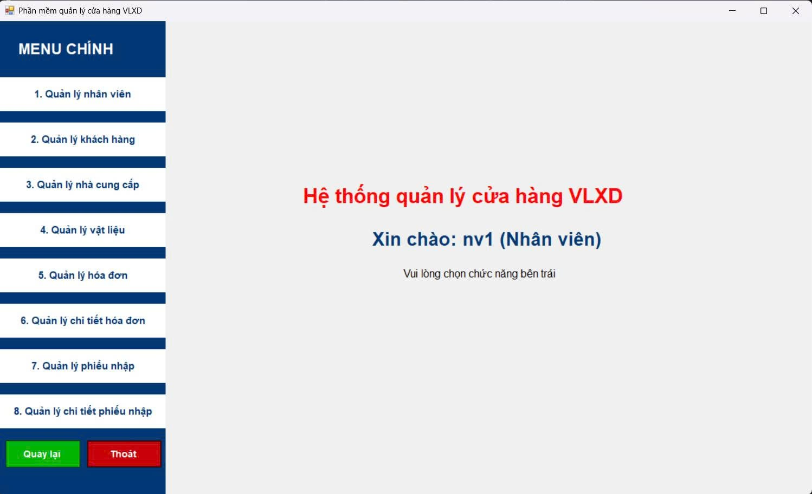
Giao diện hệ thống
Đăng nhập với vai trò là nhân viên

Slide 15
Giao diện quản lý nhân viên với vai trò là quản lý (admin)

Slide 16
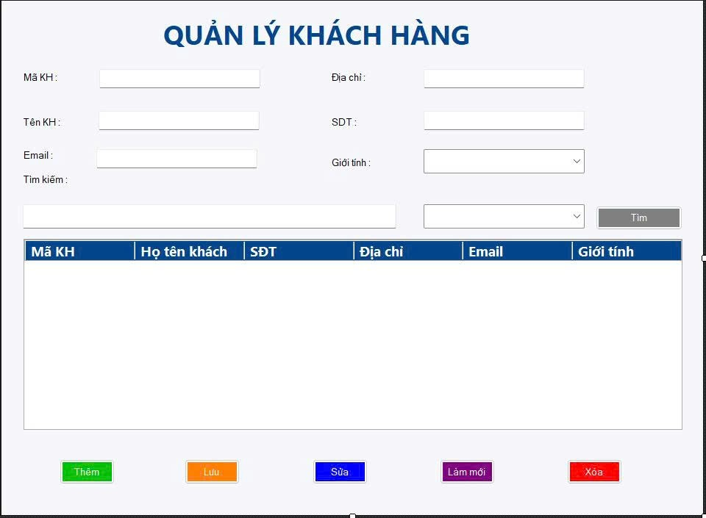
Giao diện quản lí khách hàng

Slide 17
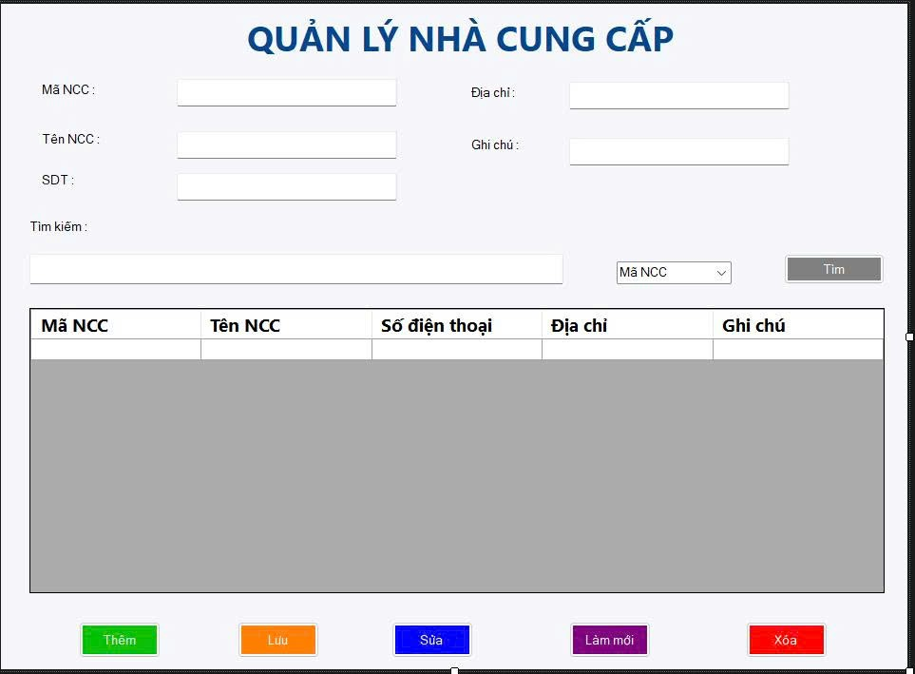
Giao diện quản lý nhà cung cấp

Slide 18
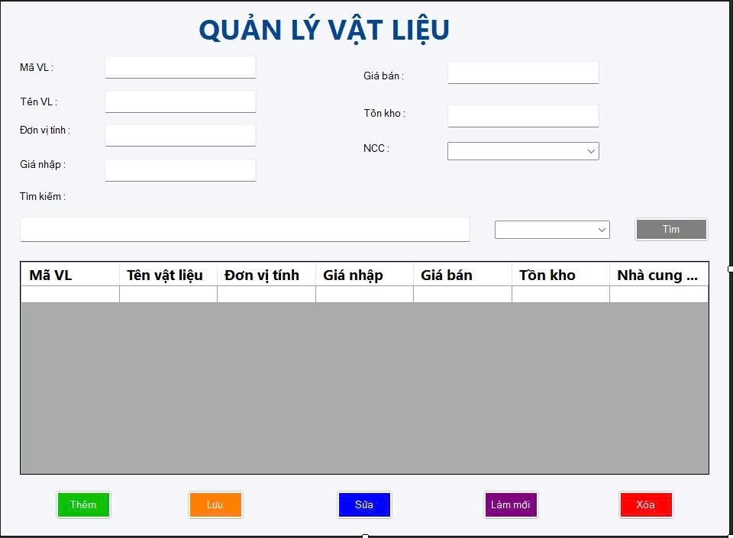
Giao diện quản lý vật liệu/sản phẩm

Slide 19
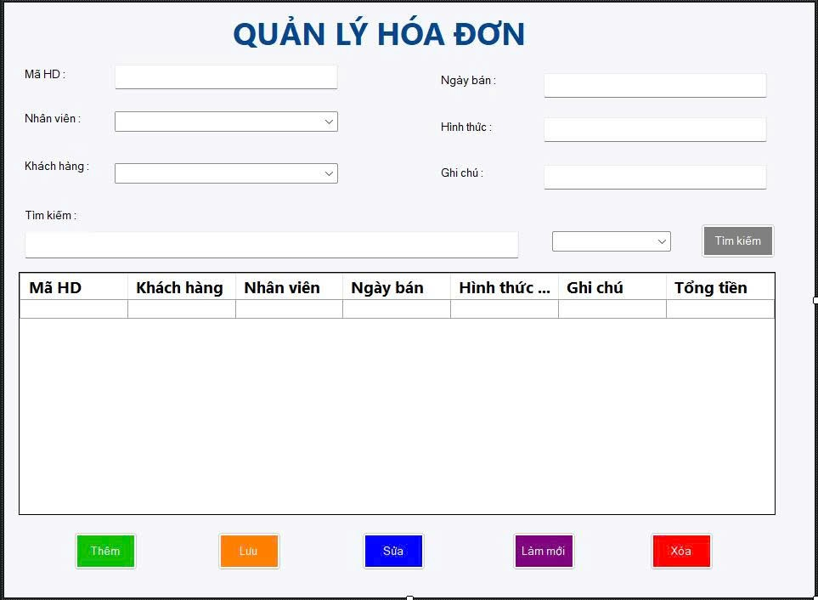
Giao diện quản lý hóa đơn

Slide 20
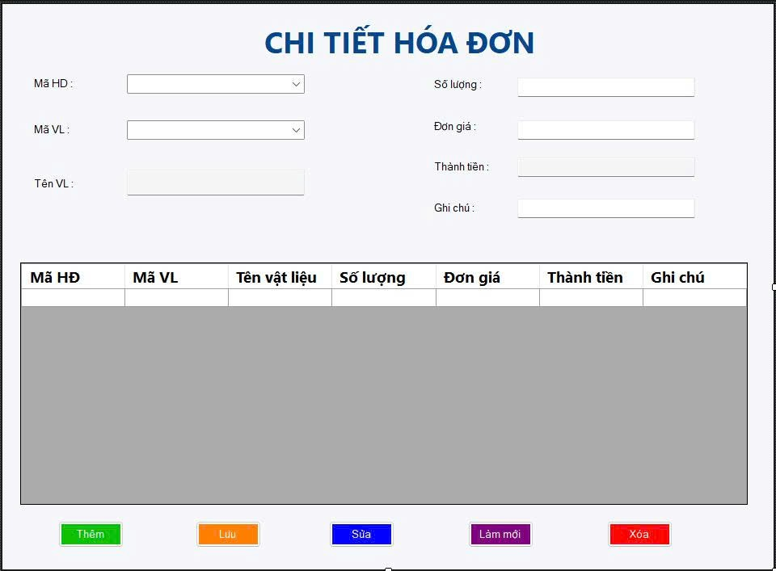
Giao diện quản lý chi tiết hóa đơn

Slide 21
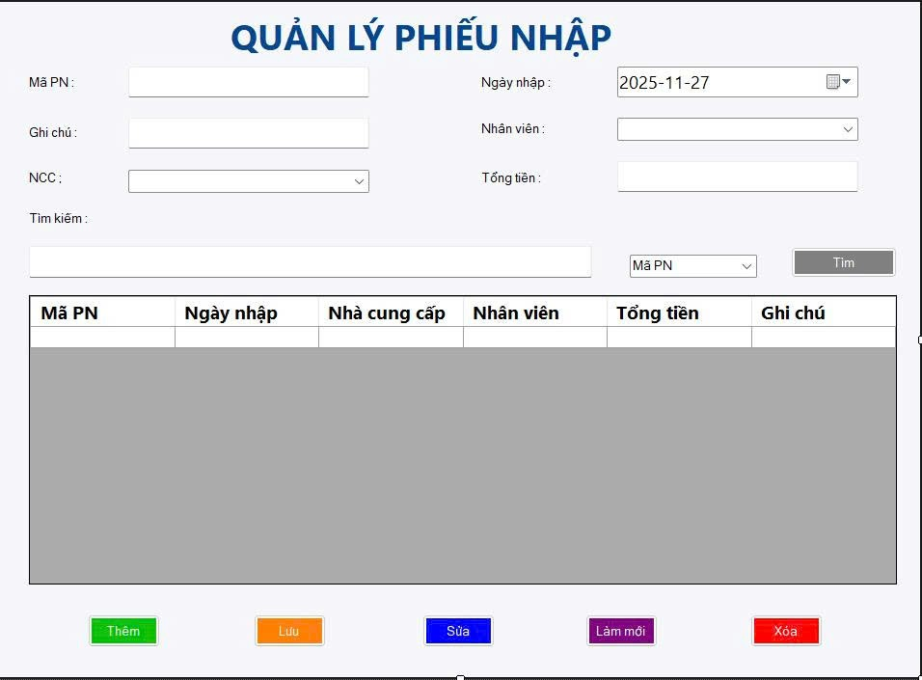
Giao diện quản lý phiếu nhập

Slide 22
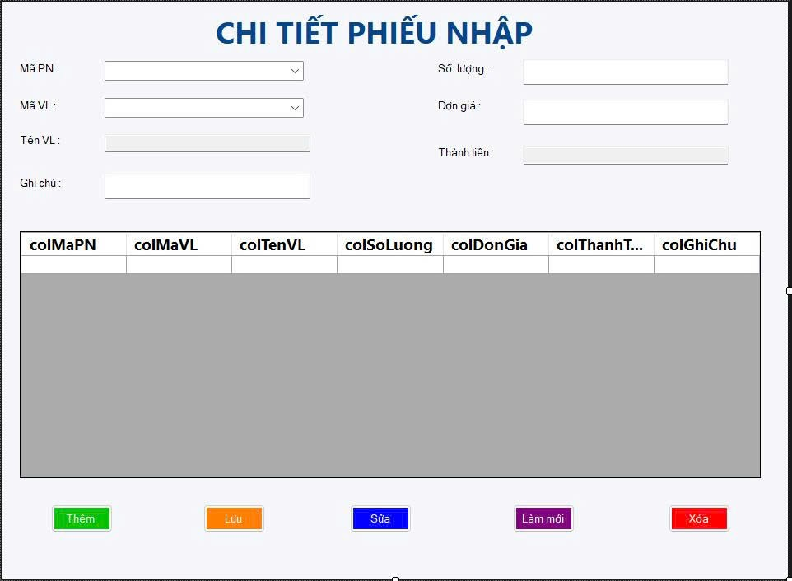
Giao diện quản lý chi tiết phiếu nhập

Slide 23
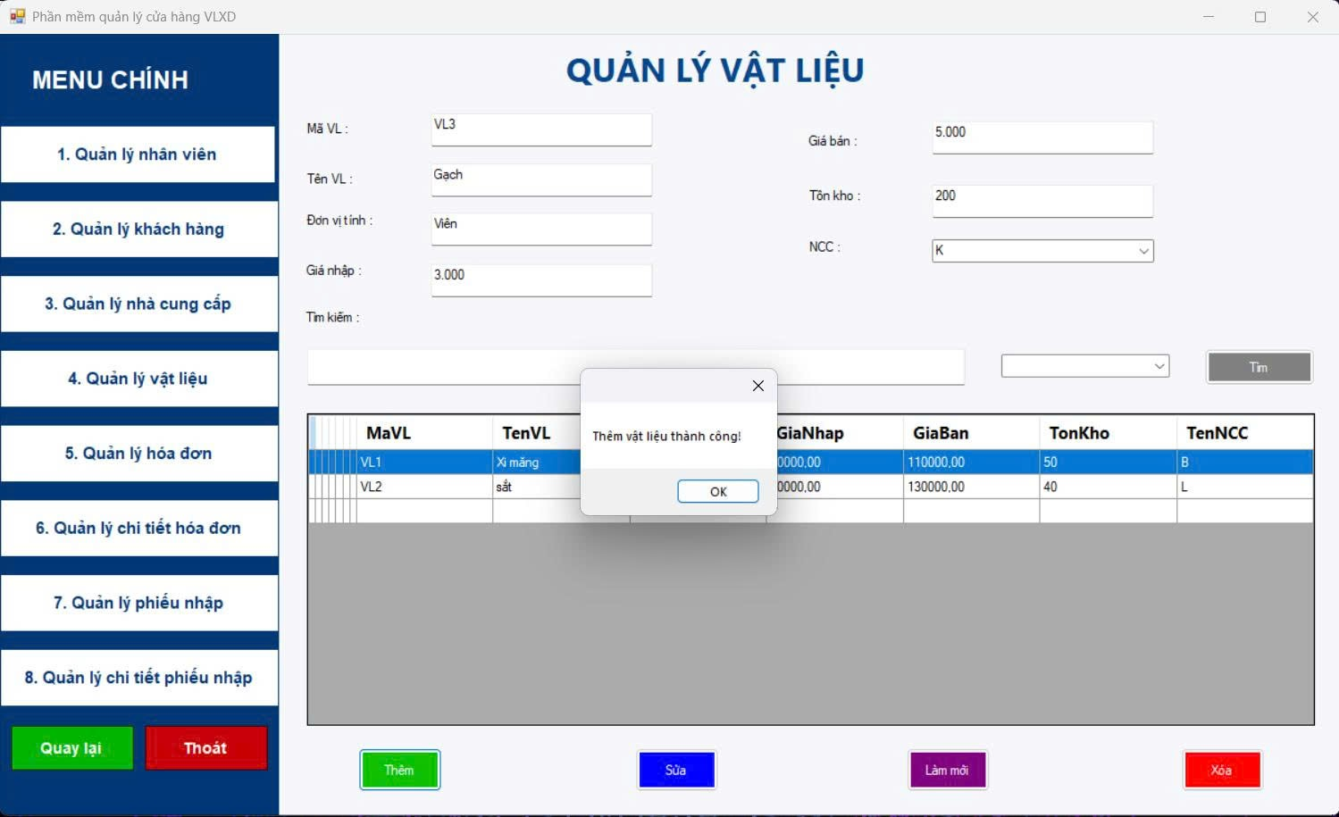
Giao diện quản lý khi dùng nút Thêm

Slide 24
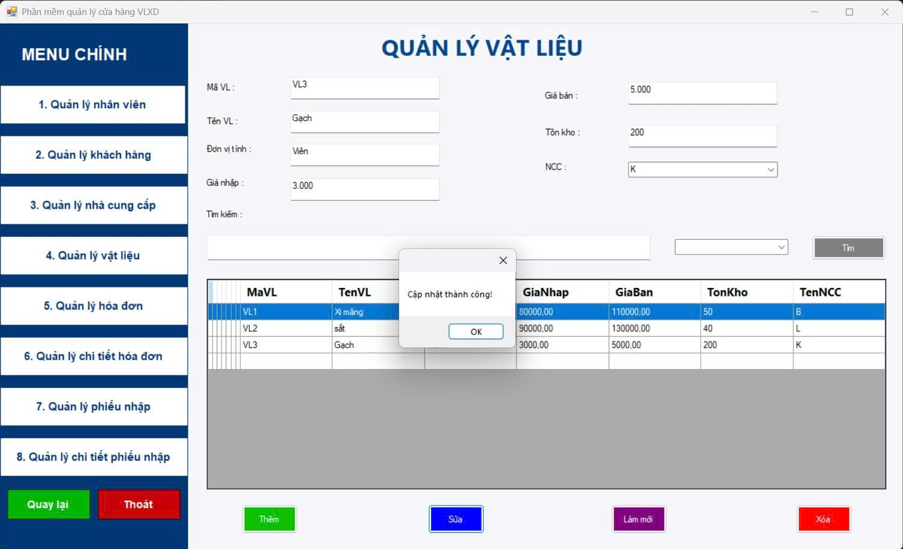
Giao diện quản lý khi dùng nút Sửa

Slide 25
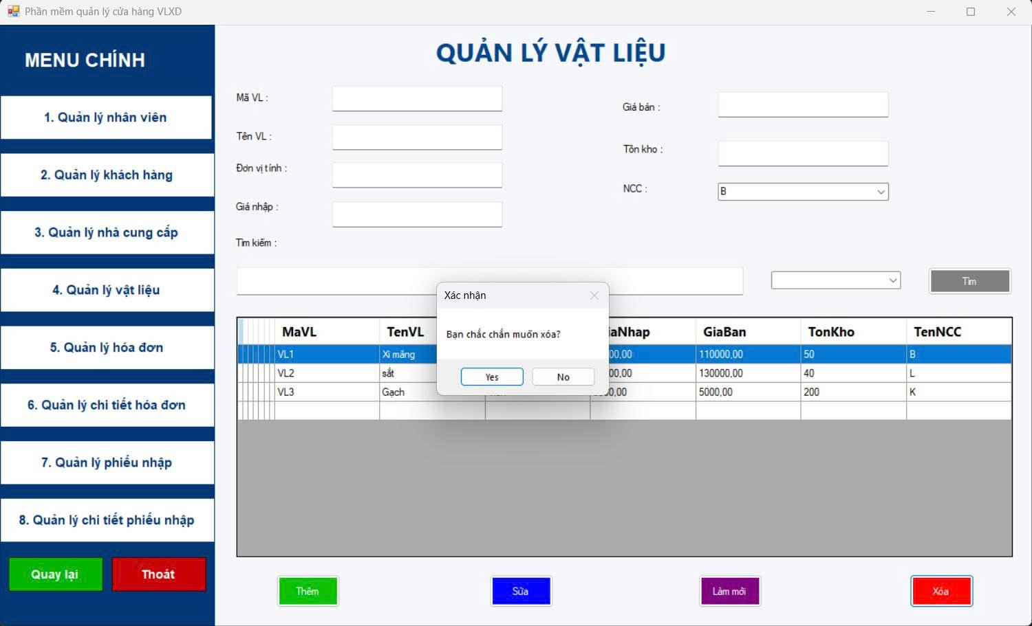
Giao diện quản lý khi dùng nút Xóa

Slide 26
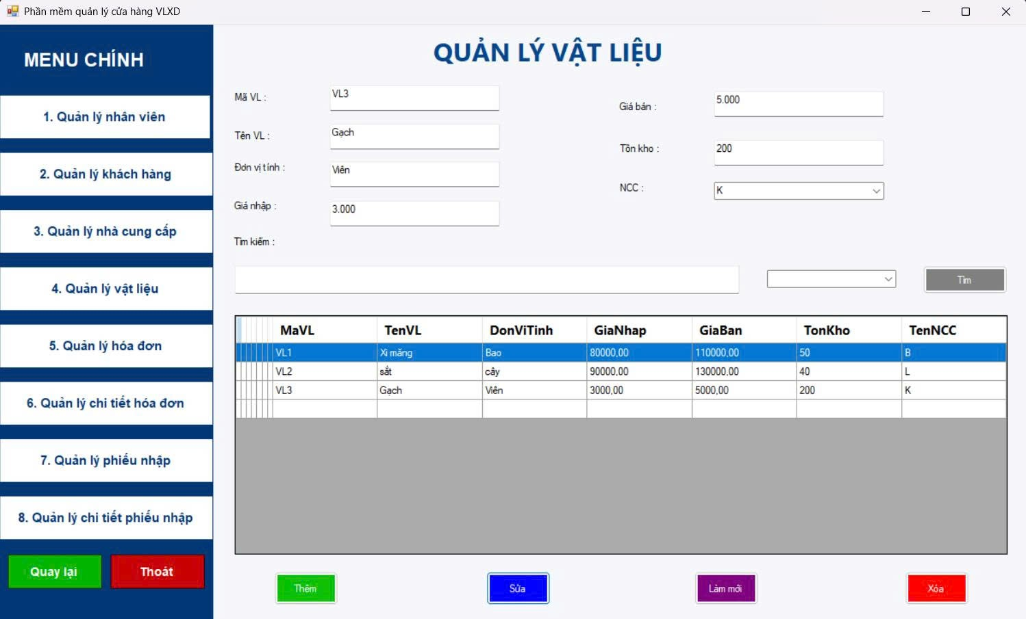

Giao diện quản lý khi dùng nút Làm mới
Giao diện quản lý trước khi dùng nút Làm mới
Giao diện quản lý sau khi dùng nút Làm mới

Slide 27
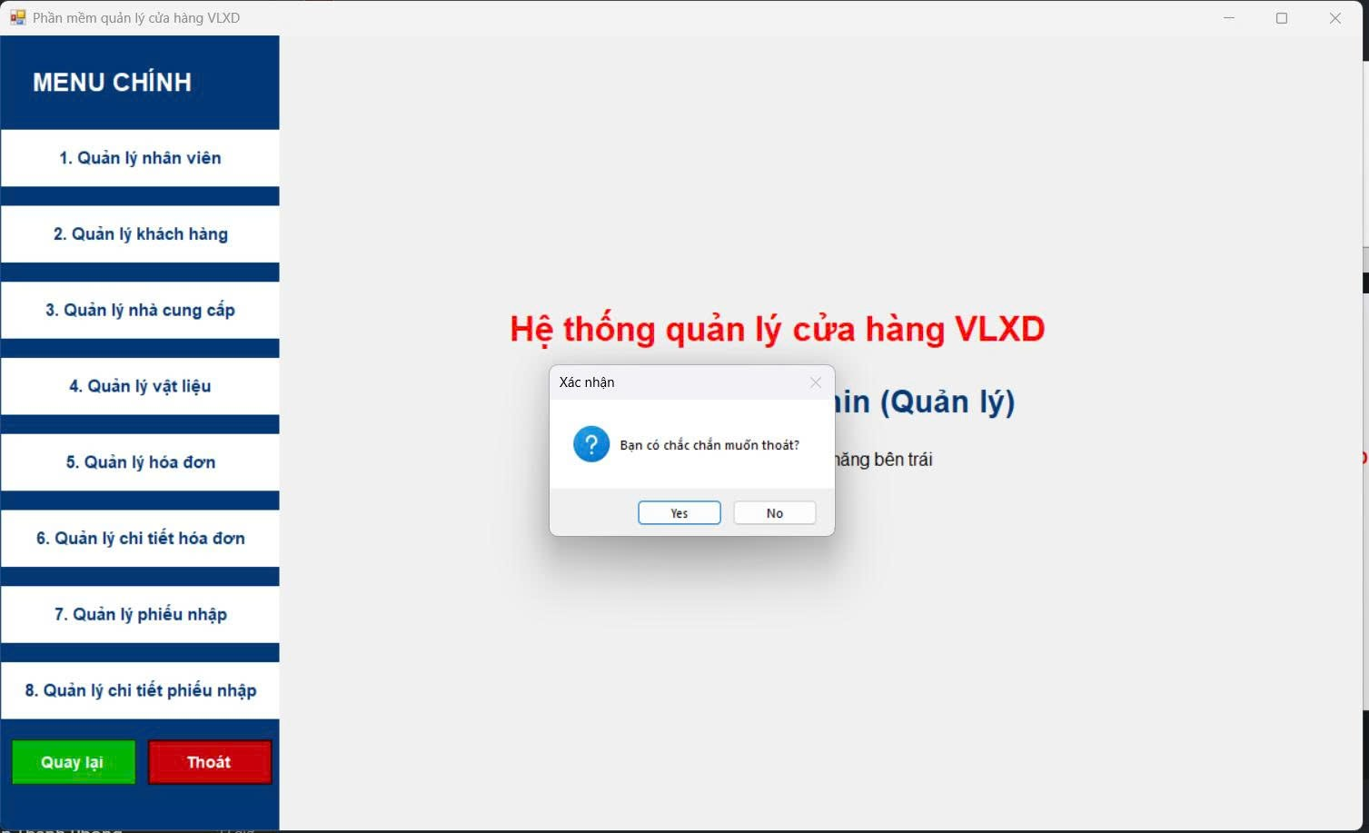
Giao diện quản lý khi dùng nút Thoát

Slide 28
Giao diện quản lý khi quay lại menu chính

Slide 29
Giao diện quản lý quay lại phần Đăng nhập

Slide 30
Thank You!

